Slide 1

ĐỒ ÁN TỐT NGHIỆP • 2026
HỆ THỐNG
QUẢN LÝ BÁN SÁCH
TRÊN THIẾT BỊ DI ĐỘNG
CÔNG NGHỆ THÔNG TIN
Phát triển các ứng dụng di động
GVHD ThS. Nguyễn Trung Hiếu
K23DTCN187 — Phạm Minh Quân
K23DTCN186 — Trần Khánh Quân
K23DTCN195 — Phạm Phát Tài
K23DTCN106 — Ngô Trùng Dương

Slide 2
01 — ĐẶT VẤN ĐỀ & MỤC TIÊU
Từ điểm nghẽn đến một hệ thống tập trung
THỰC TRẠNG
MỤC TIÊU
Tồn kho phân tán
Công nợ thủ công
Đơn hàng xử lý chậm
Một ứng dụng Android trực quan cho khách hàng, đại lý và nhân viên — truy cập mọi lúc, mọi nơi.
RESTful API tập trung dữ liệu bán hàng, kho bãi và tài chính minh bạch.
BOOKFLOW • ĐỒ ÁN ỨNG DỤNG DI ĐỘNG
02

Slide 3
02 — ĐỐI TƯỢNG & PHÂN QUYỀN
Đúng người — đúng quyền — đúng tác vụ
KHÁCH HÀNG / ĐẠI LÝ
Tra cứu • Đặt hàng • Công nợ
ADMIN & KINH DOANH
Sách • Đơn • Đại lý • Doanh thu
BOOKFLOW
RBAC
THỦ KHO
Nhập • Xuất • Tồn
KẾ TOÁN
Công nợ • Phiếu thu
GIAO HÀNG
Nhận đơn • Cập nhật
BOOKFLOW • ĐỒ ÁN ỨNG DỤNG DI ĐỘNG
03

Slide 4
03 — KIẾN TRÚC TỔNG THỂ
Client–Server phân tầng, đồng bộ qua REST
ANDROID CLIENT
Kotlin / Java
Flat Design • Retrofit
SessionManager
SPRING BOOT
Business Services
RESTful API • JSON
Xác thực & phân quyền
SQL SERVER
12 bảng • Chuẩn hóa 3NF
Giao dịch nhất quán
Sao lưu tập trung
REQUEST → VALIDATE → PROCESS → PERSIST → RESPONSE
BOOKFLOW • ĐỒ ÁN ỨNG DỤNG DI ĐỘNG
04

Slide 5
04 — CƠ SỞ DỮ LIỆU & NGHIỆP VỤ LÕI
12 bảng — một nguồn dữ liệu nhất quán
ĐỊNH DANH
DANH MỤC
ĐƠN & KHO
TÀI CHÍNH
users
roles
customers
books
categories
orders • order_details
warehouses • inventory
debts
debt_receipts
revenues
PK–FK rõ ràng • CASCADE DELETE có kiểm soát • Transaction bảo toàn tồn kho & công nợ
BOOKFLOW • ĐỒ ÁN ỨNG DỤNG DI ĐỘNG
05

Slide 6
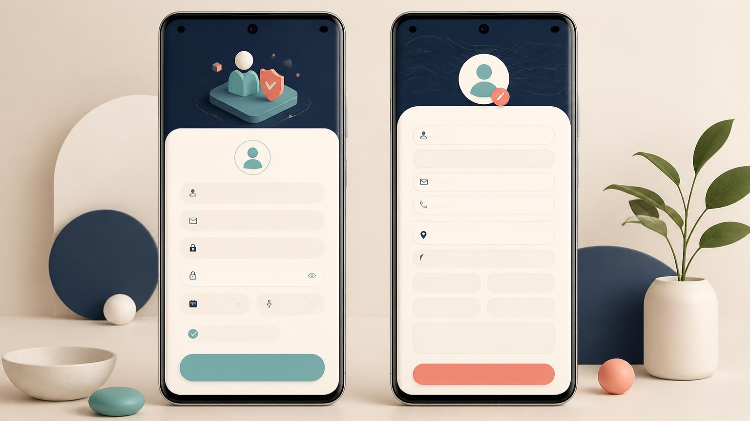
05 — GIAO DIỆN XÁC THỰC
Xác thực rõ ràng, cập nhật hồ sơ nhanh
REGISTER ACTIVITY
Họ tên • SĐT • tài khoản • mật khẩu
Password Toggle
Kiểm tra hợp lệ client-side
Thông báo lỗi ngay tại trường nhập
EDIT CUSTOMER
Liên hệ • Email • Địa chỉ giao nhận
BOOKFLOW • ĐỒ ÁN ỨNG DỤNG DI ĐỘNG
06

Slide 7

06 — QUẢN LÝ THỂ LOẠI
Danh mục gọn — tìm nhanh — thao tác tại chỗ
THELOAI
ACTIVITY
Tìm kiếm nhanh và nhãn tổng số thể loại. Mỗi CardView hiển thị mã TL, số đầu sách, từ khóa mô tả cùng các tác vụ thêm, sửa, xóa và xem sách.
CRUD • SEARCH • FILTER
BOOKFLOW • ĐỒ ÁN ỨNG DỤNG DI ĐỘNG
07

Slide 8
07 — TRANG CHỦ & SẢN PHẨM
Khám phá sách bằng văn bản hoặc hình ảnh
LƯỚI 2 CỘT.
MUA TRONG 1 CHẠM.
GridLayoutManager hiển thị mã sách, đơn giá, lượng bán và nút CHỌN MUA. Bottom Navigation: Sản phẩm • Đơn hàng • Tài khoản.
YÊU THÍCH −10% RẺ VÔ ĐỊCH
BOOKFLOW • ĐỒ ÁN ỨNG DỤNG DI ĐỘNG
08

Slide 9
08 — CHI TIẾT SẢN PHẨM & ĐẶT HÀNG
Chi tiết đủ sâu, hành động đủ nhanh
01 Slider ảnh bìa
02 Phân loại & tồn kho
03 Ngày SX • Hạn lưu kho
04 Tăng / giảm số lượng
05 Thêm giỏ • Mua ngay
BOOKFLOW • ĐỒ ÁN ỨNG DỤNG DI ĐỘNG
09

Slide 10
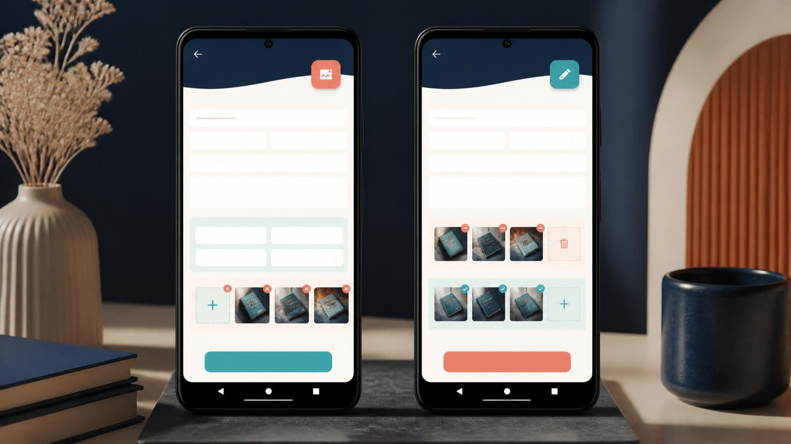
09 — QUẢN TRỊ SẢN PHẨM
Một luồng quản trị, hai trạng thái sản phẩm
THÊM MỚI
Tối đa 5 ảnh
Tự sinh SPxxxx
Giá • ĐVT • Tồn đầu
CHỈNH SỬA
Khóa mã • Quản lý ảnh cũ/mới • Kiểm tra đơn trước khi xóa
BOOKFLOW • ĐỒ ÁN ỨNG DỤNG DI ĐỘNG
10

Slide 11
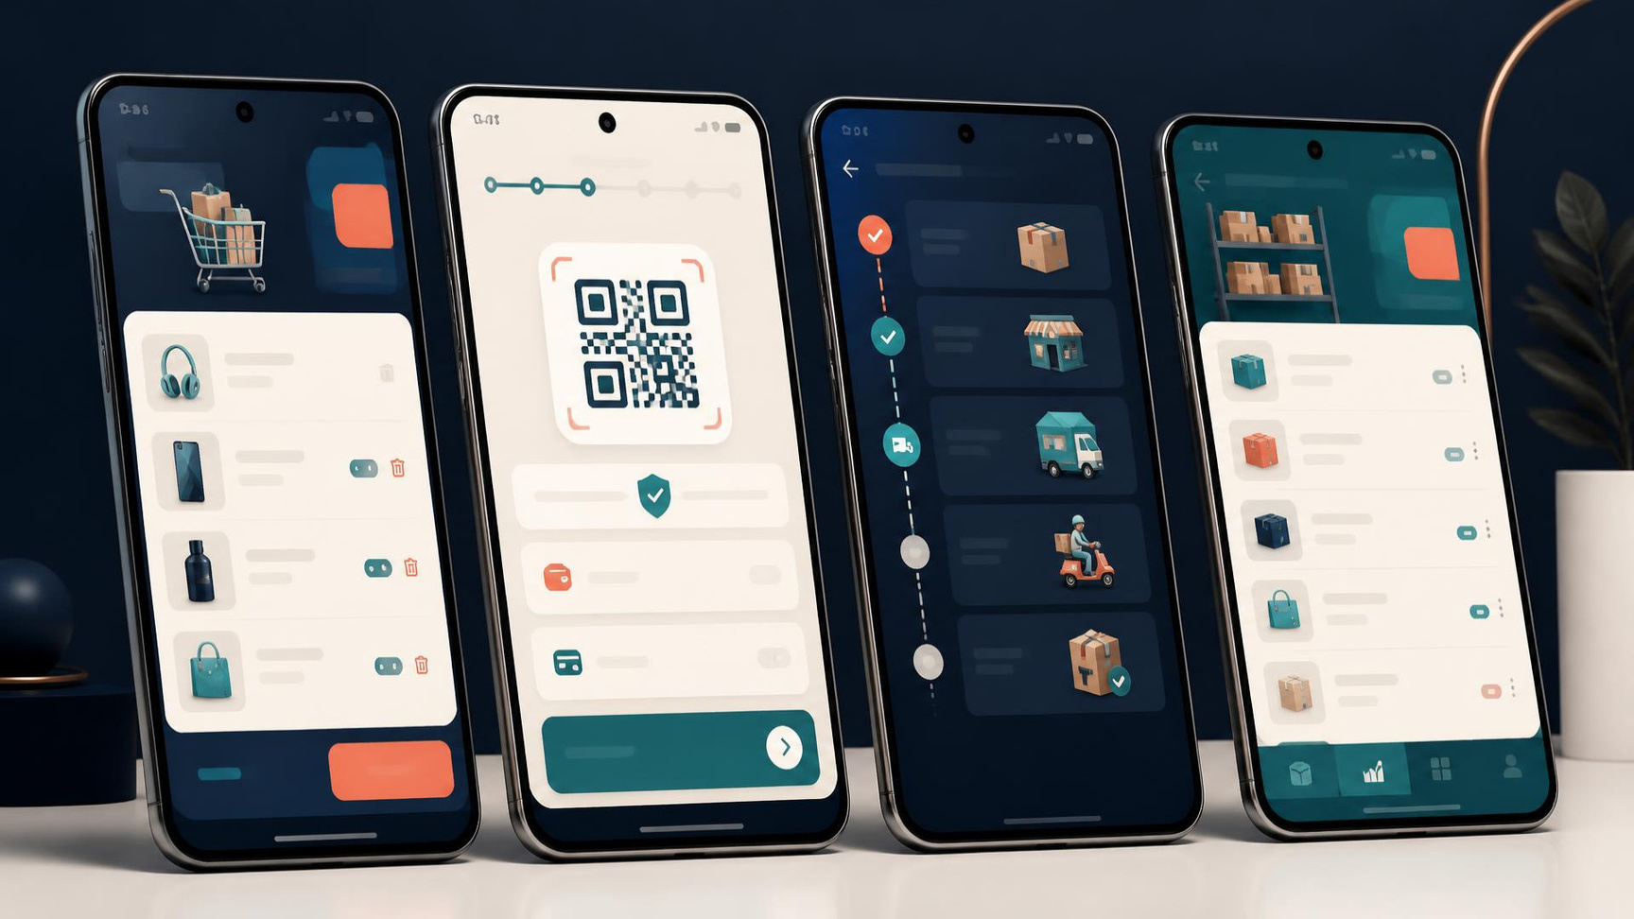
10 — GIỎ HÀNG & THANH TOÁN
Giỏ hàng chính xác, thanh toán không ma sát
CARTMANAGER
→ API
Cập nhật số lượng và tổng tiền theo thời gian thực. Kiểm tra địa chỉ, hỗ trợ COD hoặc chuyển khoản QR; tự tính tiền hàng, miễn phí vận chuyển và tạo đơn qua API.
COD / QR / REALTIME TOTAL
BOOKFLOW • ĐỒ ÁN ỨNG DỤNG DI ĐỘNG
11

Slide 12
11 — QUẢN LÝ & THEO DÕI ĐƠN HÀNG
Một dòng thời gian cho toàn bộ vòng đời đơn
ĐÃ HỦY
CHỜ DUYỆT
CHỜ GIAO
ĐÃ THANH TOÁN
Refresh realtime • bảng kê đầu sách • tổng sau chiết khấu • duyệt và chuyển trạng thái giao vận
BOOKFLOW • ĐỒ ÁN ỨNG DỤNG DI ĐỘNG
12

Slide 13
12 — QUẢN LÝ KHO HÀNG
Tồn kho nhìn thấy được, ràng buộc xóa an toàn
KO833
Kho trung tâm • Đang hoạt động
KO867
Kho chi nhánh • Xem tồn chi tiết
Thêm kho: mã • tên • địa chỉ
Không xóa khi vẫn còn tồn hàng
BOOKFLOW • ĐỒ ÁN ỨNG DỤNG DI ĐỘNG
13

Slide 14
13 — QUẢN LÝ CÔNG NỢ
Công nợ minh bạch theo từng đại lý
68%
PCNxxx
3 bước
TỶ LỆ NỢ
PHIẾU CÔNG NỢ
NỢ → THU → ĐỐI SOÁT
Tìm theo mã đại lý hoặc phiếu. Theo dõi tiền trả, tiền còn nợ, lịch sử đơn hàng; lập phiếu với tổng nợ phát sinh, trả trước, ghi chú kỳ nợ và hạn mức.
BOOKFLOW • ĐỒ ÁN ỨNG DỤNG DI ĐỘNG
14

Slide 15
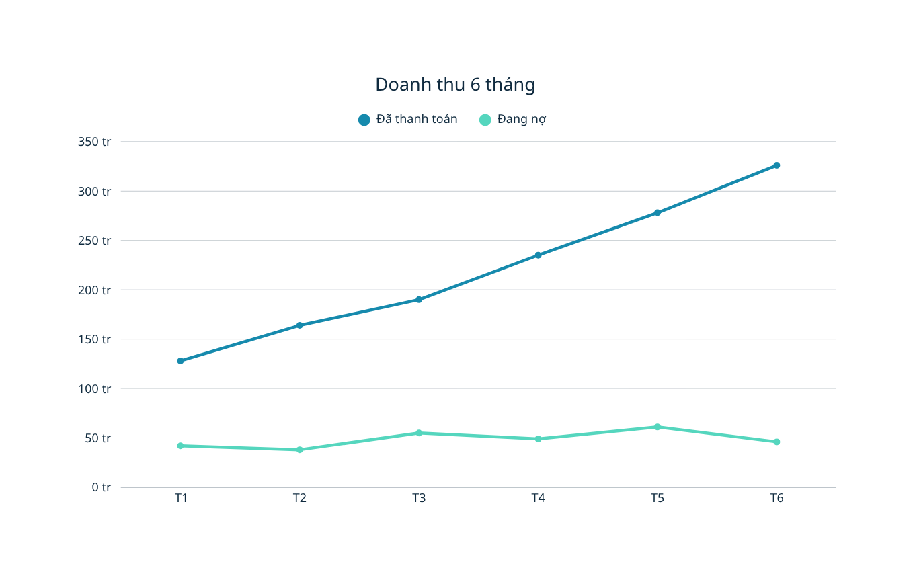
14 — BÁO CÁO DOANH THU & THỐNG KÊ
Doanh thu được cộng dồn, đối soát trong một màn hình
326 tr
TỔNG DOANH THU
128
82
TỔNG ĐƠN
ĐÃ THANH TOÁN
Bộ lọc: Theo tháng / Toàn thời gian
BOOKFLOW • ĐỒ ÁN ỨNG DỤNG DI ĐỘNG
15

Slide 16
15 — ĐÁNH GIÁ KẾT QUẢ KIỂM THỬ
Kiểm thử từ hàm tính đến giao dịch đồng thời
UNIT
INTEGRATION
RESILIENCE
Hàm tính tài chính
Android ↔ Spring Boot
Retrofit & lỗi mạng
TRANSACTION
RESPONSIVE
Đặt hàng • tồn • nợ
Đa độ phân giải Android
✓ DỮ LIỆU NHẤT QUÁN ✓ THÔNG BÁO RÕ ✓ GIAO DIỆN ỔN ĐỊNH
BOOKFLOW • ĐỒ ÁN ỨNG DỤNG DI ĐỘNG
16

Slide 17
KẾT LUẬN
KHÉP KÍN HÔM NAY.
THÔNG MINH HƠN NGÀY MAI.
Hệ thống bán sách chuẩn hóa, ổn định và thân thiện — kết nối khách hàng, đơn hàng, kho và tài chính trên một nền tảng.
VNPAY / MoMo
AI đề xuất sách
Quét ISBN bằng camera
CẢM ƠN HỘI ĐỒNG
Q&A — KÍNH MỜI ĐẶT CÂU HỎI
BOOKFLOW • ĐỒ ÁN ỨNG DỤNG DI ĐỘNG
17

